Slide 1
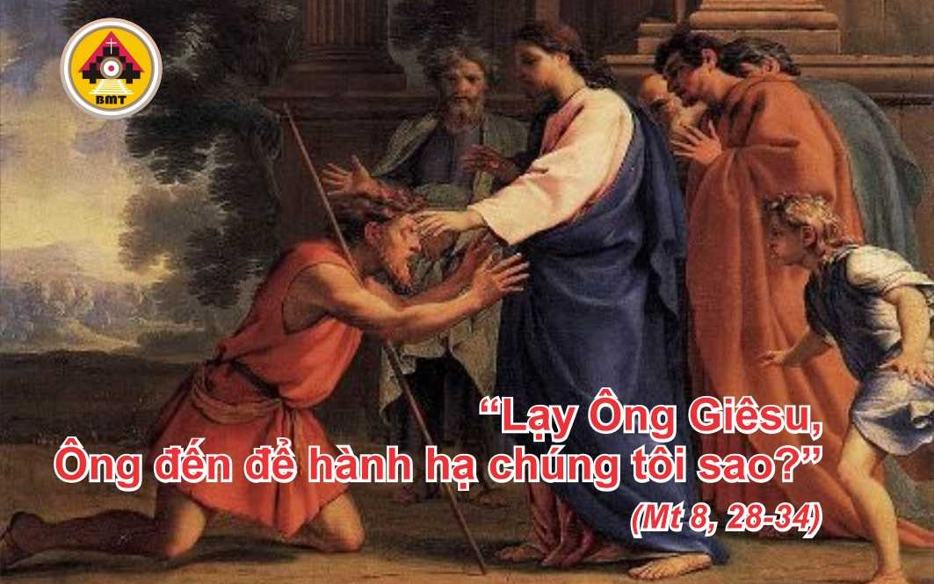

THỨ TƯ TUẦN XIII THƯỜNG NIÊN C

Slide 2

Hết thảy chư dân, hãy vỗ tay, hãy reo mừng Thiên Chúa với tiếng reo vui.
Ca nhập lễ

Slide 3

Bài Đọc 1: St 21, 5.8-20
“Con của người nữ tỳ không được thừa hưởng gia tài cùng với con tôi”.
Trích sách Sáng Thế.

Slide 4
Ðáp: Kìa người đau khổ cầu cứu và Chúa đã nghe.
Đáp Ca:
Tv 33,7-8.10-11,12-13

Slide 5
Alleluia, alleluia! – Ước gì hôm nay các bạn nghe tiếng Chúa, và đừng cứng lòng. – Alleluia.

Slide 6
Phúc Âm: Mt 8,28-34

Slide 7


Slide 8
Linh hồn tôi ơi, hãy chúc tụng Chúa, và toàn thể con người tôi hãy chúc tụng thánh danh Người.
Ca hiệp lễ

Slide 9
Ca Kết Lễ

Slide 10
THỨ TƯ TUẦN XIII THƯỜNG NIÊN C

